Slide 1
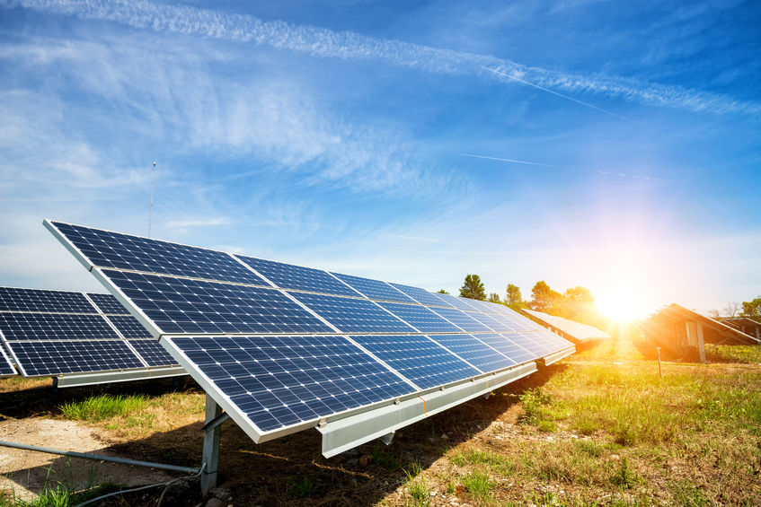
綠源科技股份有限公司
Green Source Technology
工程部週報
2026/09/29～2026/10/02

Slide 2
兆豐銀行－宏明
工程事項：
支架組裝 86%
模組安裝 80%
變流器安裝 90%（安裝固定完成尚未結線測試）
儲能櫃安裝 80%
追蹤事項：
追蹤後續 AC 盤體 … 等物料進場及施工人員進場

Slide 3
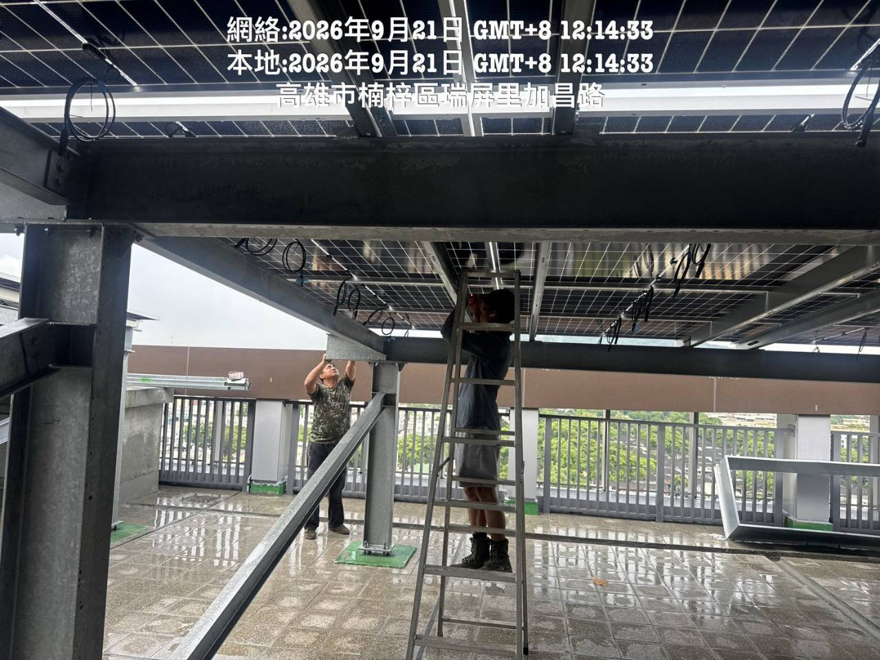
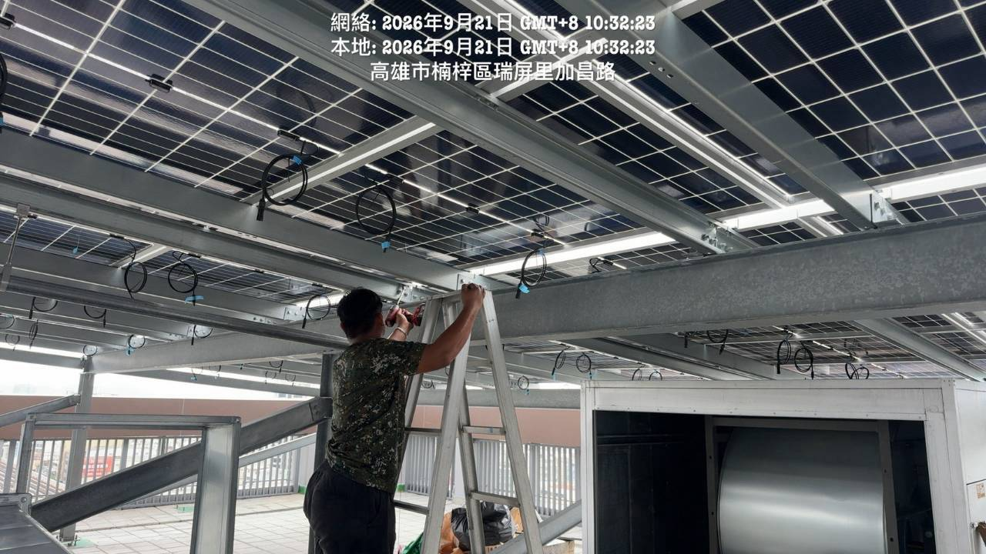
模組安裝

Slide 4
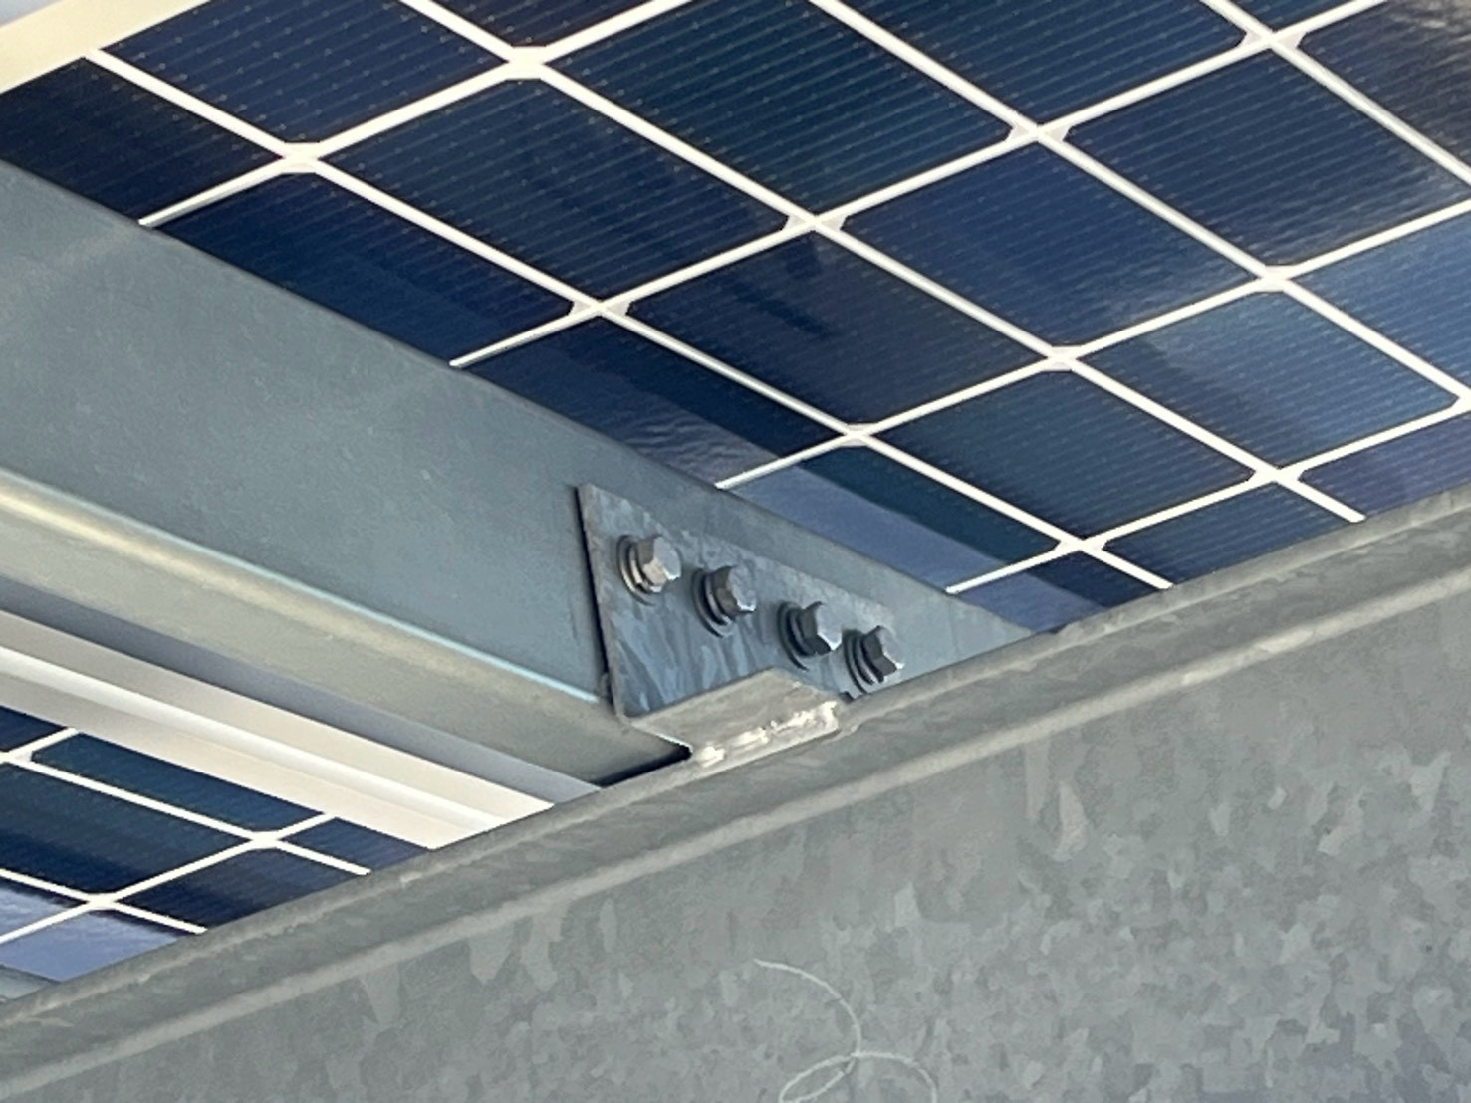
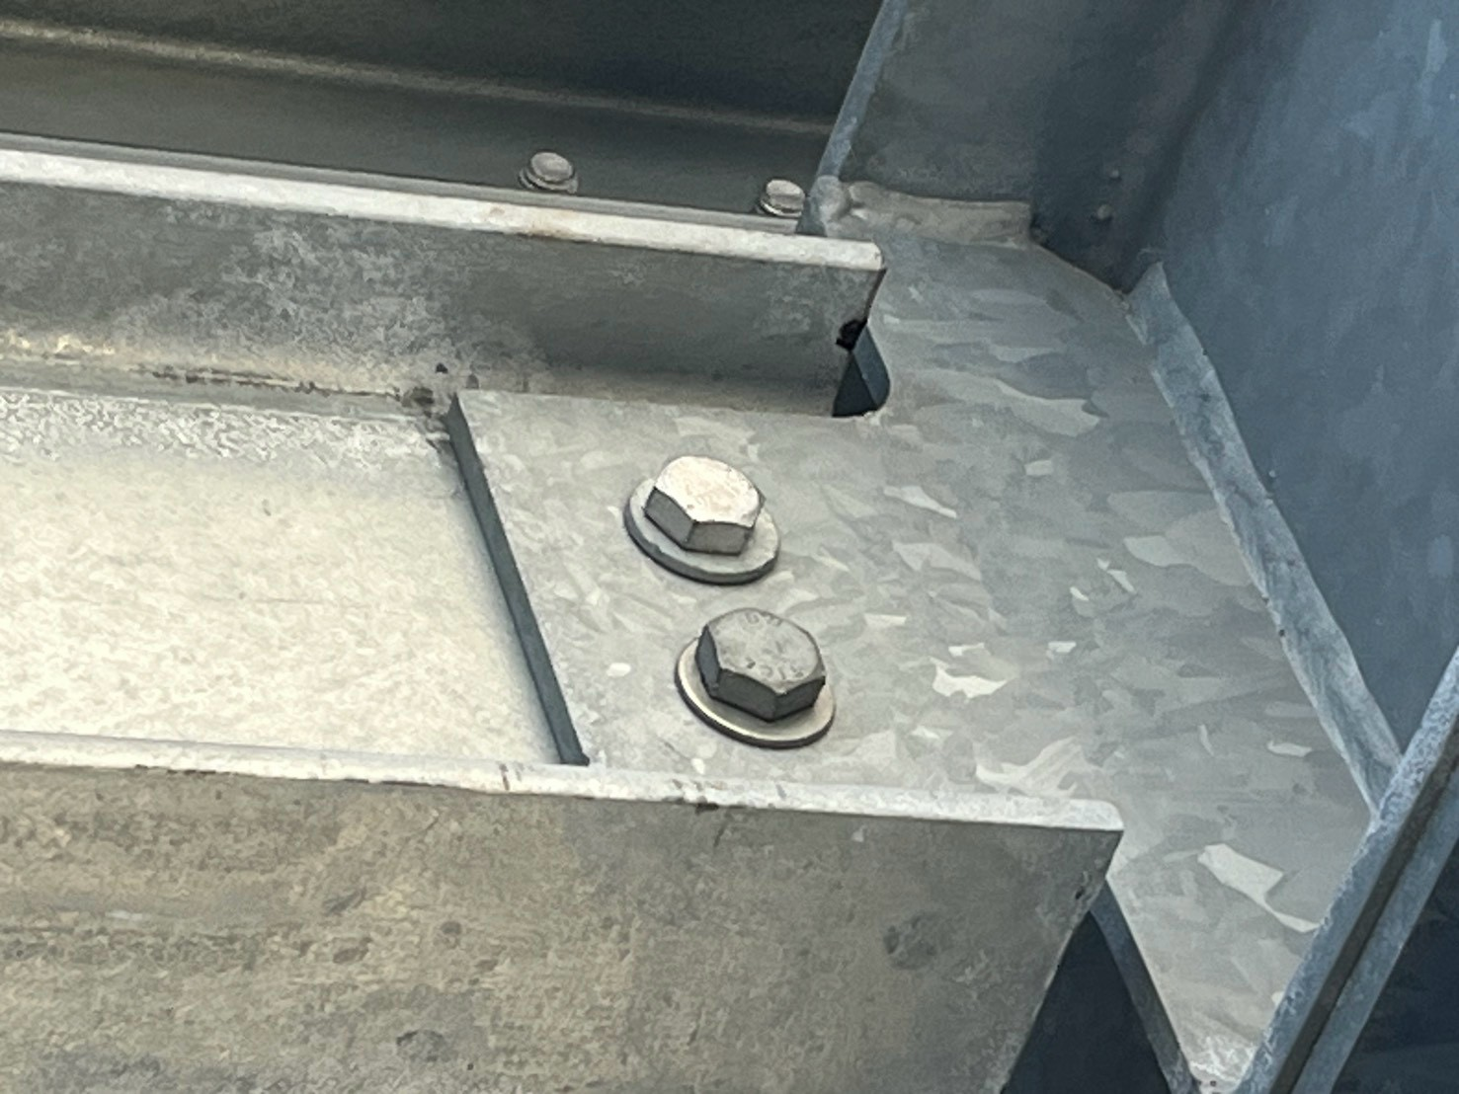
支架鎖固

Slide 5
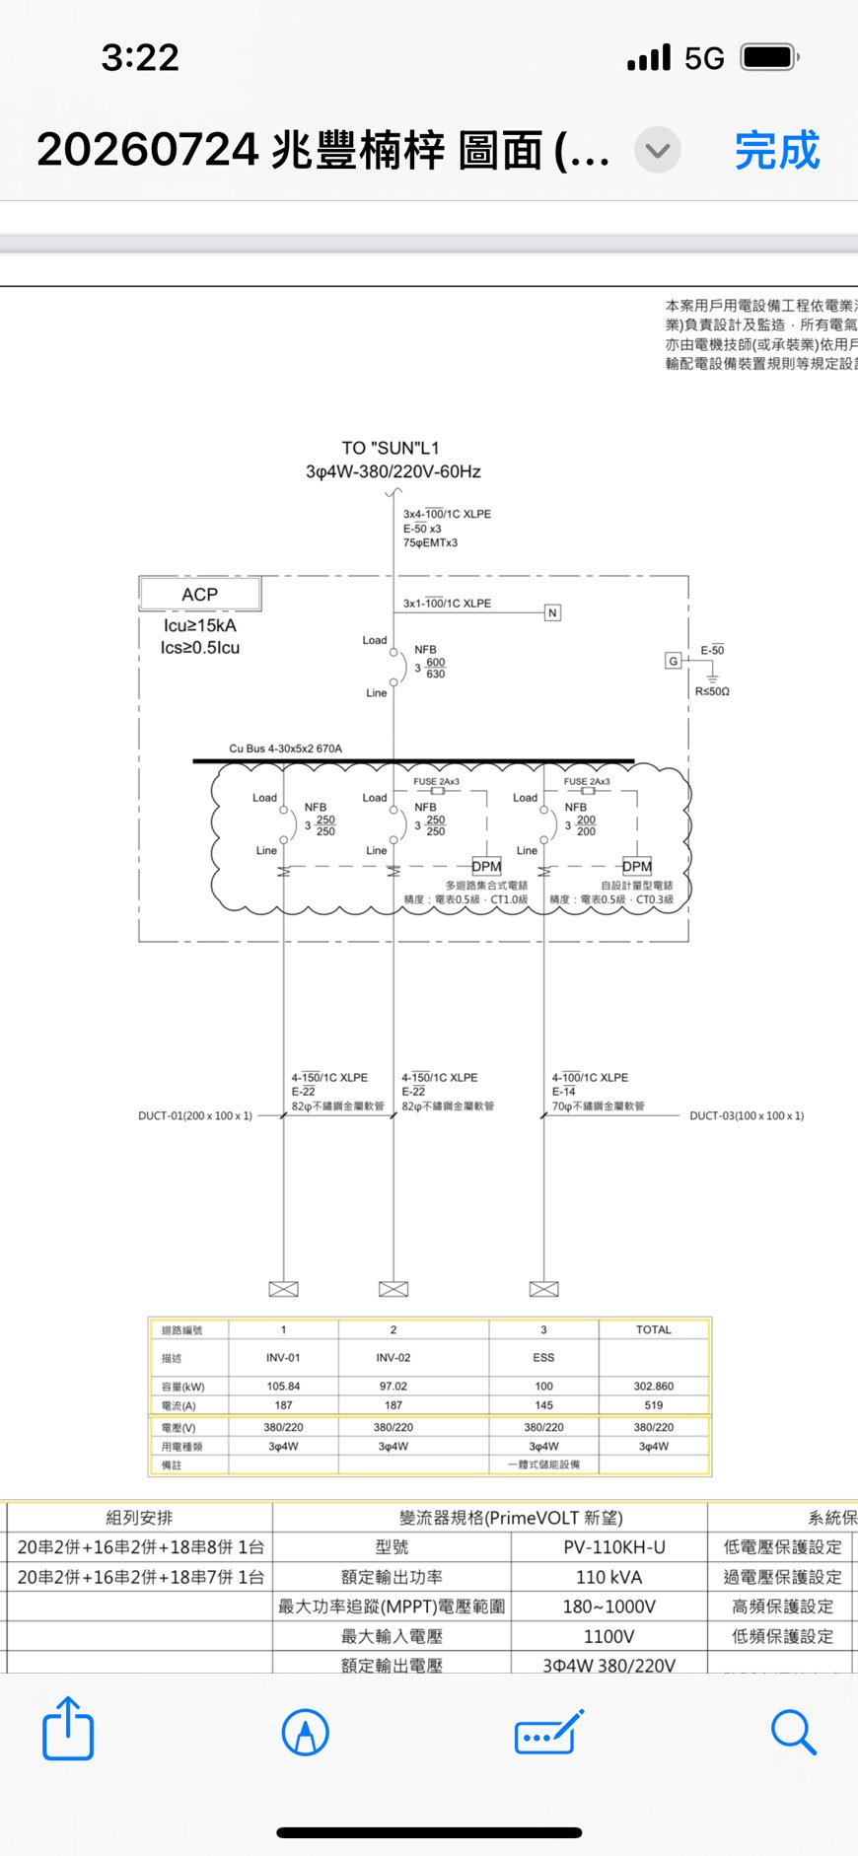
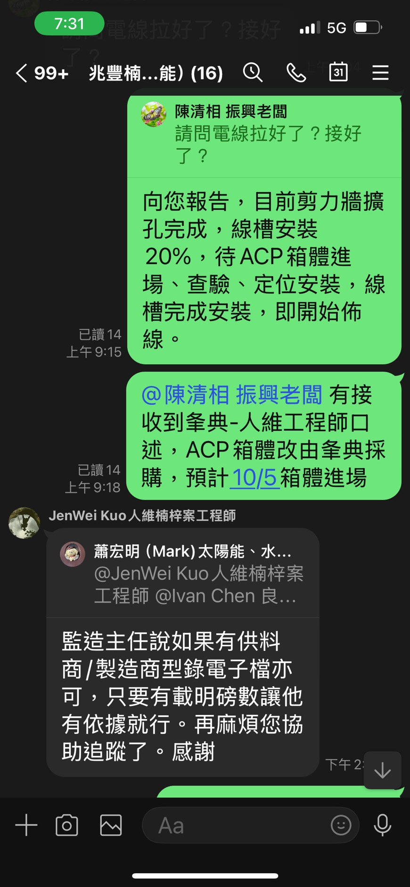
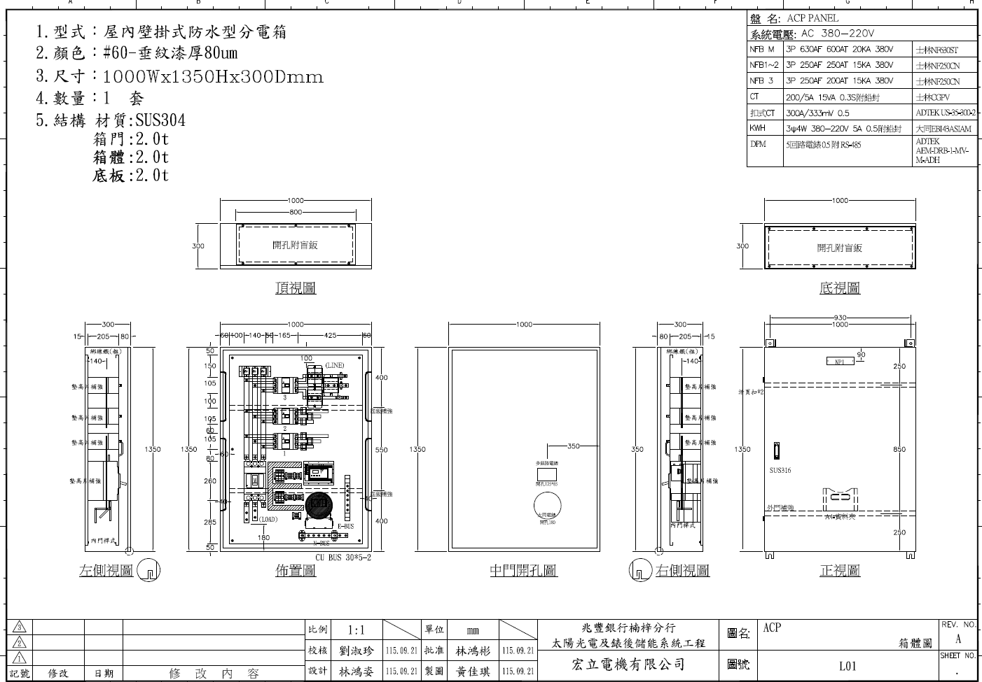
ACP箱體

Slide 6
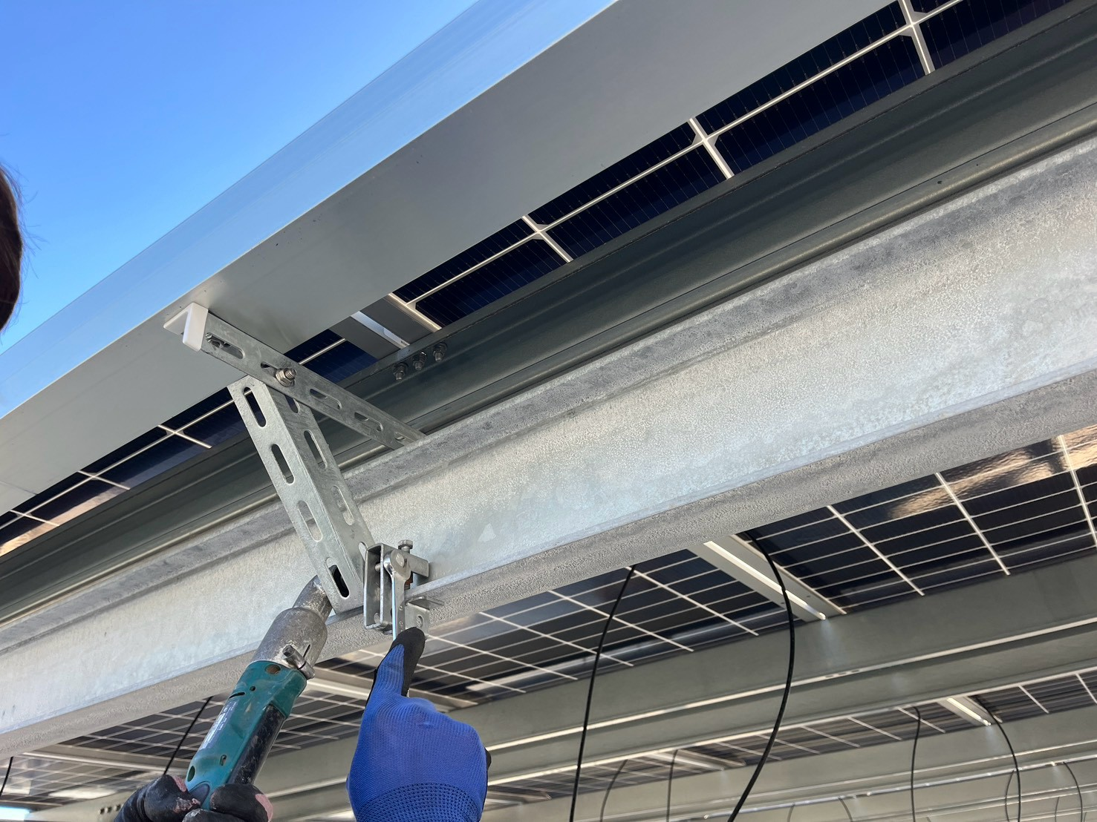
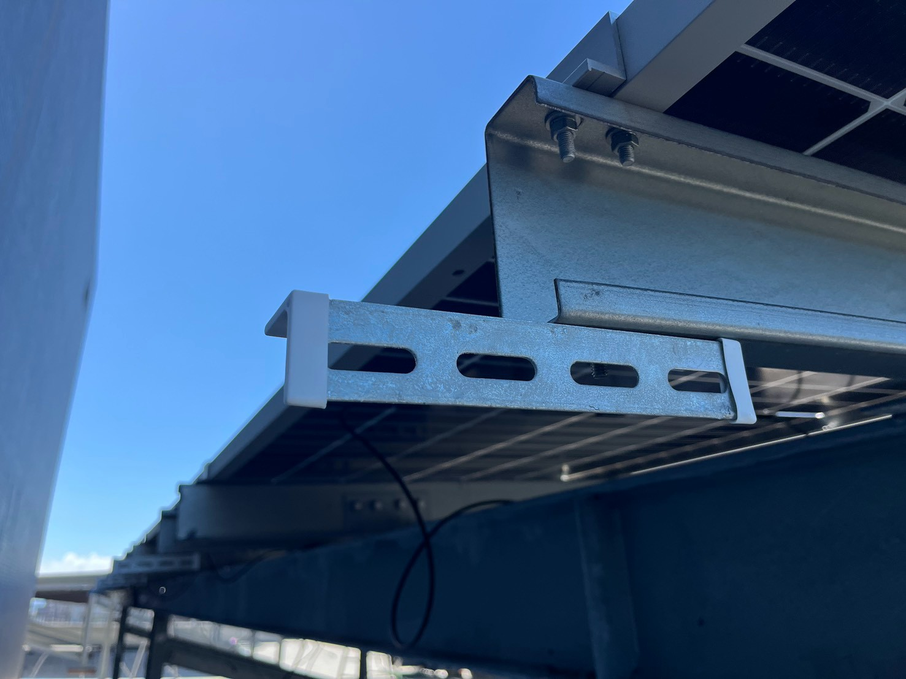
線槽安裝

Slide 7
台以八翁－宏明
追蹤事項：
漏水 8/25 提報、施工工法及工序建議，內部審核中（第 37 天）

Slide 8
法蘭摩沙－鎮寶、名湶、俊雄
Tube 管安裝：30%
儀表安裝：98%
儀表結線：84%
總進度：89.4%
案場協調項目：
7 月提供亞通管路組儀表無法安裝餘 12 處
9/17 亞通管路組提 TIT（溫度傳訊器）餘 22 處

Slide 9
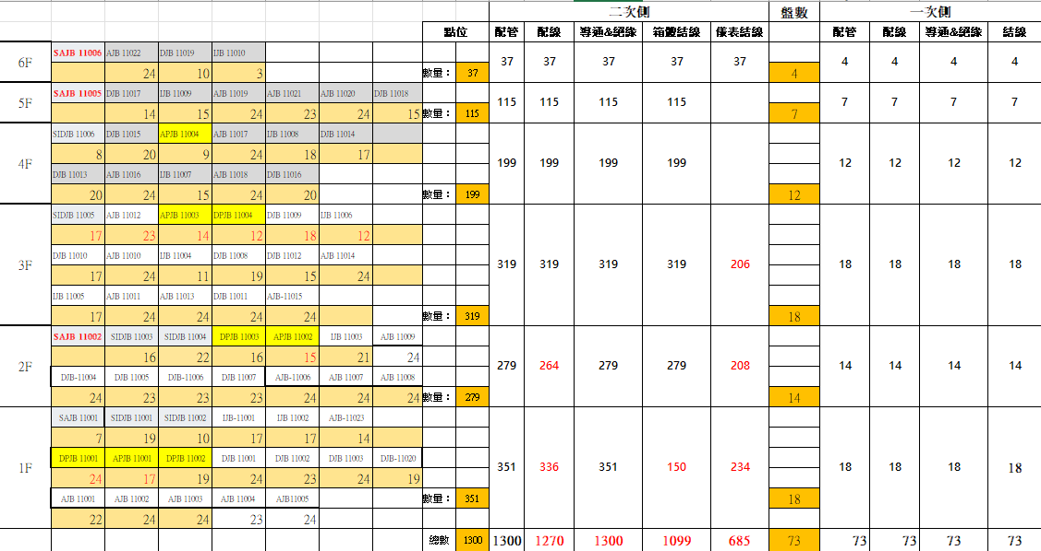
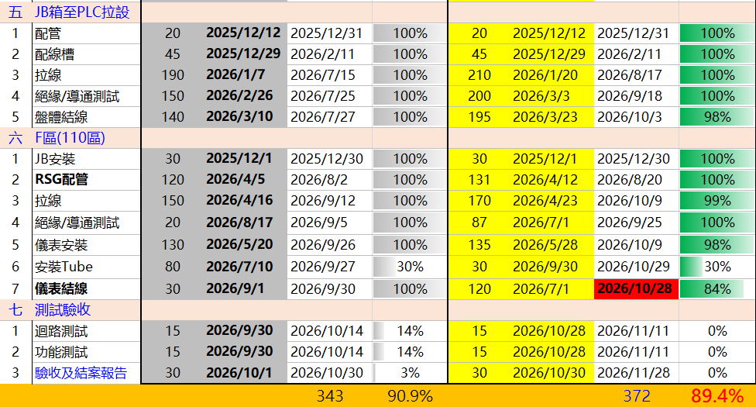


施工進度表

